Slide 1

Oblikovanje web stranica
Visoka škola za informacijske tehnologije
1. predavanje
Jurica Đurić struč. spec. ing. techn. inf.

Slide 2
Sadržaj
Osnove web dizajna
Grafički formati
HTML frame-ovi
CSS
HTML 5
AJAX
jQuery
SEO
CMS, forum
Oblikovanje web stranica

Slide 3
O predmetu
Kratica OWS
5 ECTS bodova
Opis predmeta:
Svrha Web site-a, strategije dizajna, navigacija, veze, oblikovanje stranice
Problem različitih okružja (platformi)
Grafika, GIF, JPEG, mape
Multimedija i animacija na webu, AVI, MP3, MPEG, SWF
Oblikovanje web stranica

Slide 4
Cilj predmeta
upotrijebiti dosad stečena znanja sa predmeta MUP i PIN
steći nova znanja u brzorastućem području
stvoriti potpuno funkcionalnu Web stranicu (Web site)
ocjenjivanje kroz kolokvij i projekt
svaki student odabire temu za svoj projekt
svoj hobi (sport, glazba, povijest, ...)
Web shop
CMS/blog sustav
socijalna mreža
Oblikovanje web stranica

Slide 5
Predznanja
Za uspješno pohađanje i shvaćanje ovog predmeta potrebna su predznanja:
HTML
HTTP protokol
JavaScript
XML
barem jedna server side tehnologija (ASP, PHP, ...)
baze podataka
Oblikovanje web stranica

Slide 6
Projekt
demonstracija usvojenih znanja na predmetima posvećenih izradi Web stranica (MUP, PIN, OWS)
tema projekta ovisi o vama
projekt treba biti u potpunosti gotov i zaokružen - ne smije imati "broken" linkovi, natpise poput "stranica u izgradnji", nepostojeće slike i slično
uvjet za polaganje predmeta
treba ga opisati na 2-3 stranice
Oblikovanje web stranica

Slide 7
Opis projekta
treba sadržavati sve one stvari koje ste radili za projekt
pišite sažeto, ali opet da se vide sve stvari koje ste radili na projektu
popis stvari koje se očekuju na projektu je na sljedećem slide-u
naravno, ne očekuju se sve te stvari na svim projektima
isto tako, dodajte stvari koje ste radili, a nema ih na popisu
posebno se nagrađuju projekti koji su
originalni
netrivijalni
izvrsnog dizajna
puni sadržaja
Oblikovanje web stranica

Slide 8
Opis projekta
Opis sadržava neke od sljedećih točki:
Naziv projekta
URL projekta
lokacija izvornog koda (http, svn, git, hg)
Kratki opis projekta (1 rečenica)
Screenshoot (640x480)
Klijentske tehnologije/tehnike (HTML, CSS, JavaScript, JavaScript biblioteka, Flash, Silverlight)
Korištena tehnika za razmještaj elemenata na stranici div+css (absolute, float, …), tablice, frameovi
Serverske tehnologije/tehnike (ASP, PHP, …)
Baza podataka
Struktura stranica (navigacija, menu, breadcrumb, sitemap, ...)
Postupak stavljanja na Web
Formati slika
AJAX
Pretraživanje
Ponašanje u preglednicima/rezolucijama
W3C validator
Najzanimljiviji dijelovi koda (Code highlights)
Ostalo
Oblikovanje web stranica

Slide 9
Slanje projekta
opis projekta poslati na jdjuric@vsite.hr
rok za slanje je četvrtak u pripremnom tjednu
kašnjenje se kažnjava nižom ocjenom
najbolji radovi bit će objavljeni na forumu predmeta
Oblikovanje web stranica

Slide 10
Ocjenjivanje projekta
broj stranica - više je bolje
razrađenost odabrane teme
složenost stranica i informacija
dizajn i vizualna prepoznatljivost web site-a
originalnost
organizacija site-a (način povezanosti stranica)
lakoća i jasnoća kretanja po site-u
brzina učitavanja stranica
čitljivost informacija
uravnoteženost grafičkih i tekstualnih informacija
konzistentnost stranica
stil programiranja
popularnost na Google-u
broj linkova
integracija sa drugim Internet servisima
Oblikovanje web stranica

Slide 11
Ocjenjivanje projekta
upotreba CSS-a
upotreba formi
pretraživanje
upotreba naslova stranica (page title), naslova, alt atributa na slikama, ....
SEO
upotreba neke server-side tehnologije
upotreba AJAX-a
ocjena sa W3C Validatora
svi linkovi rade
ponašanje u različitim preglednicima/rezolucijama
pravopisna točnost
višejezičnost
verzija za ispis
upotreba Javascripta
Oblikovanje web stranica

Slide 12
Definicija
Web dizajn je vještina izrade hipermedijskog sadržaja čiji je konačni cilj stvaranje web stranice.
Obuhvaća mnogo različitih vještina i disciplina u izradi i održavanju web stranica.
Oblikovanje web stranica

Slide 13
Web dizajner vs. Web programer
Web dizajner je osoba koja je orijentirana na grafički aspekt izrade web stranica.
Web programer je osoba koja koristi koristi tehnologije programiranja, što na klijentskoj što na serverskoj strani.
Oblikovanje web stranica
Notes:
Navesti razlike između web dizajenera i web programera
Tko se čime bavi
Koji su alati za rad

Slide 14
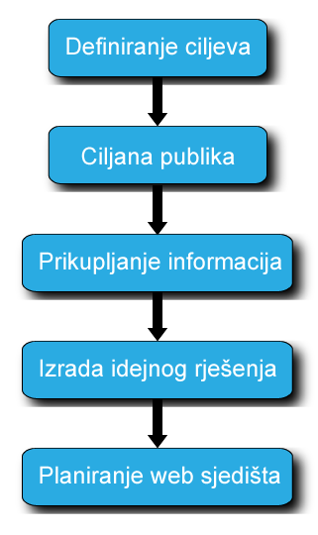
Planiranje web sjedišta
Oblikovanje web stranica
Notes:
Navesti razlike između web dizajenera i web programera
Tko se čime bavi
Koji su alati za rad

Slide 15
Pravila dizajna
Jednostavan dizajn
Sadržaj stranice
Čitljivost teksta
Jednostavnost korištenja – navigacija
Podrška za sve preglednike
Ažuriranost stranice
Ključne riječi
Pružanje informacija korisniku
Razlog za vraćanje na stranicu
Testiranje
Oblikovanje web stranica

Slide 16
Jednostavan dizajn
Jednostavan dizajn je ključ uspješne web stranice
Posjetitelji ne vole komplicirane stranice
Prilagoditi stranicu namjeni
Oblikovanje web stranica
Notes:
Primjer google-a - jednostavan pruža ono za što je zamišljen

Slide 17
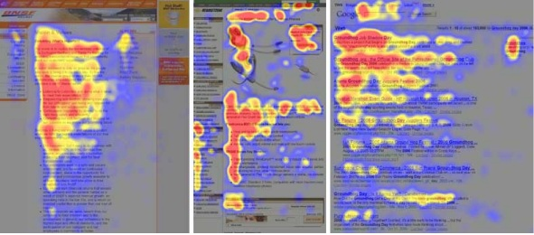
Sadržaj stranice
Pregledavanje stranica u obliku slova F
Oblikovanje web stranica

Slide 18
Čitljivost teksta
Veličina i odabir font-a
Boje
Položaj teksta
Oblikovanje web stranica

Slide 19
Jednostavnost korištenja – navigacija
Horizontalna navigacija
Vertikalna vertikalna
Konzistentnost
Oblikovanje web stranica

Slide 20
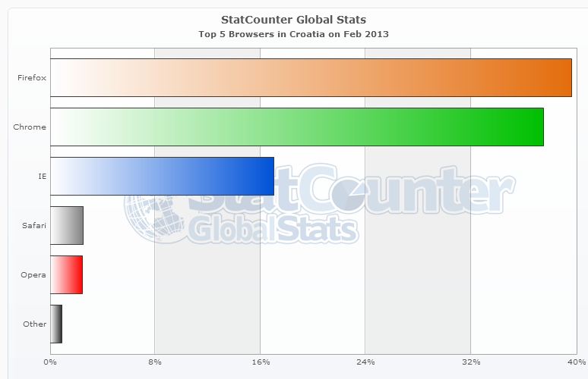
Podrška za sve preglednike
Problemi oko preglednika
Mobile Web?
Oblikovanje web stranica

Slide 21
Ažuriranost stranice
Uvijek najnovije informacije o uslugama i proizvodima
Praćenje tehnologija
Arhiva starijih informacija
Oblikovanje web stranica

Slide 22
Ključne riječi
Što veća pozicija na tražilicama
Lakše pronalaženje tražene informacije
Oblikovanje web stranica

Slide 23
Pružanje informacija korisniku
Pružiti korisniku točnu informaciju
Vidljivo istaknuti najbitnije informacije
Oblikovanje web stranica

Slide 24
Razlog za vraćanje na stranicu
Blog ili forum
Kontinuirano ažuriranje proizvoda ili usluga
Pretplata na novosti
Društvene mreže
Oblikovanje web stranica

Slide 25
Testiranje
Prekinute veze - „broken links”
Različite rezolucije
W3C Validator
Oblikovanje web stranica

Slide 26
Grafički formati
Cilj je stavljati slike što veće kvalitete, a da zauzimaju što manje prostora
Rasterska grafika - (jpeg, png, gif, bmp)
Vektorska grafika – (svg)
Oblikovanje web stranica

Slide 27


Rasterska grafika
Kompresija
Gubitak kvalitete povećanjem
Oblikovanje web stranica

Slide 28
Rasterska grafika
GIF
koristi LZW kopresiju (bez gubitaka) - patentiran od tvrtke Unisys (patent istekao 2003)
sadrži najviše 256 boja
podržava transparenciju
Oblikovanje web stranica

Slide 29
Rasterska grafika
PNG
zamjena za GIF (bez patenta)
alpha channels (varijabilna transparencija)
tehnički napredniji
bolja kompresija (obično je manji za 5% do 25% od GIF-a
podržava do 16,7M boja
Oblikovanje web stranica

Slide 30
Rasterska grafika
JPEG
podržava do 16,7M boja
lossy kompresija - što je stupanj kompresije veći, više se gubi na kvaliteti i detaljima slike
dodaje artefakte i "mulja" rubove i slova
Oblikovanje web stranica

Slide 31
Rasterska grafika
PNG - za grafike sa malo boja, sa slovima, ravnim crtama, oštrim rubovima
JPG - za fotografije sa puno detalja i boja
smanjiti rezoluciju što je više moguće (izrezati bitne dijelove slike) - ne smanjiti previše
ne pretjerati s kompresijom
ako ste nesigurni, probati spremiti u više formata i usporediti veličine i kvalitetu slika
Oblikovanje web stranica

Slide 32

Vektorska grafika
Plugin-ovi
Zadržavanje kvalitete povećanjem
Oblikovanje web stranica

Slide 33
Vektorska grafika
Scalable Vector Graphics (SVG) je baziran na XML-u
1999. godine W3C
Statički i dinamički
SVGZ – kompresirani SVG
Oblikovanje web stranica

Slide 34
HTML Frame
okvir
<frameset>, <frame>
prikaz dvije ili više stranica unutar jednog prozora preglednika
najćešće korišteni za prikaz navigacije
frameset se koristi umjesto body elemenata
cols i rows atributi - lista veličina okvira (odvojena zarezima) u % ili px
ostali zanimljivi atributi noresize i scrolling
Oblikovanje web stranica

Slide 35
HTML Frame
<frameset cols="200px, 30%, *">
<frame src="url prvog okvira">
<frame src="url drugog okvira">
<frame src="url trećeg okvira">
<noframes>
Tekst koji se prikazuje u preglednicima koji
ne podržavaju okvire
</noframes>
</frameset>
Oblikovanje web stranica

Slide 36
HTML Frame
dobre strane
smanjuje se bandwith - navigacija se šalje jednom (i cacheira se na klijentu)
pojednostavljuje se navigacija
lagano je uključiti vanjsku stranicu unatar svoje
neovisni scroll prozori
loše strane frameova
prekida se veza između URL-a i linka (bookmark ne radi)
implementacija frameova nije konzistentna u različitim browserima
kršenje copyrighta
mijenja se funkcija back gumba
ispis stranice je neočekivan
Oblikovanje web stranica

Slide 37
HTML IFrame
inline frame
frame unutar HTML dokumenta
<iframe src="test.asp" width="75%" height="300">
<p>Vaš preglednik ne podržaja iframe.</p>
</iframe>
Oblikovanje web stranica

Slide 38
Kraj 1. predavanja
Hvala na pozornosti!
Oblikovanje web stranica

